Slide 1

Thực hành Lập trình mạng
Đề tài: Trò chơi câu hỏi trắc nghiệm
Giáo viên hướng dẫn: TS. Đặng Tuấn Linh

Slide 2
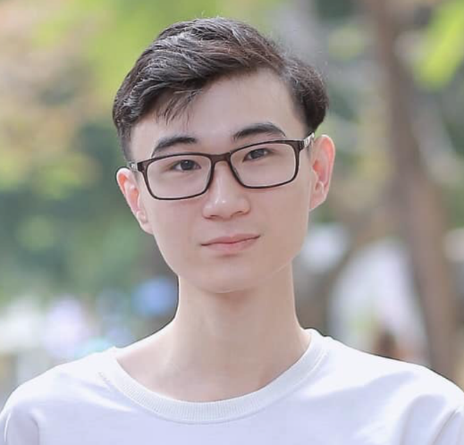
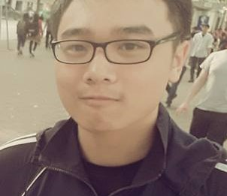
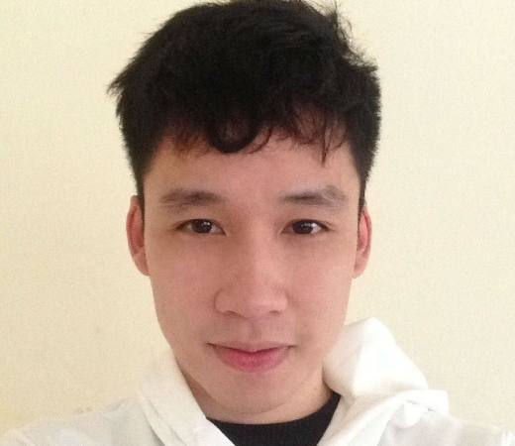
Our Team
Lã Vũ Hoàng
Bùi Hoàng Phú
Trương Anh Tú
Leader
Captain
Manager
MSSV:20166138
IS-01
MSSV:20163165
IS-02
MSSV:20164489
IS-02

Slide 3
Nội dung
01
Đặt vấn đề. Giới thiệu tổng quan
02
Các chức năng
03
Giao diện và demo
04

Slide 4
Đặt vấn đề
Giới thiệu tổng quan

Slide 5
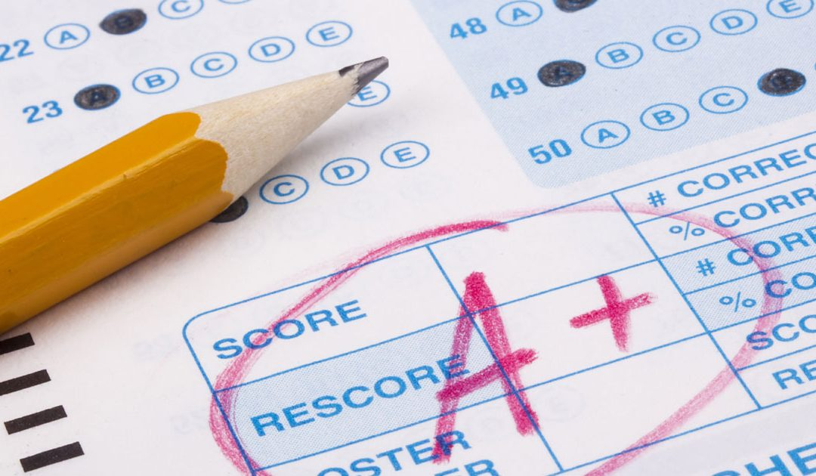
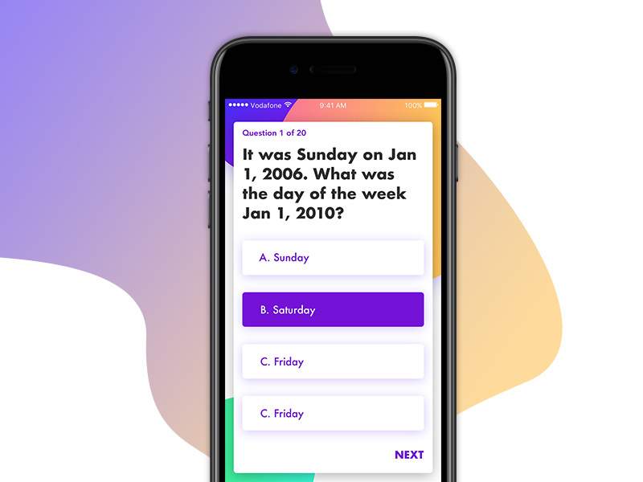
Add Contents Title
Add Contents Title

Slide 6


So sánh
Dễ nhầm lẫn
Dễ dàng sử dụng, đảm bảo chính xác
Thực hiện trực tiếp trên giấy
Kết nối từ xa
Just a test
Đa nhiệm

Slide 7


Công nghệ sử dụng
TCP
C Programing

Slide 8
Trò chơi trắc nghiệm
Các chức năng

Slide 9
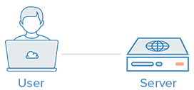
Các chức năng của Server-Client
Đăng nhập/
Đăng xuất
Xử lý đăng nhập
Xử lý bộ câu hỏi
Trả lời câu hỏi
Xử lý điểm
Nhận kết quả
Xử lý bảng xếp hạng

Slide 10
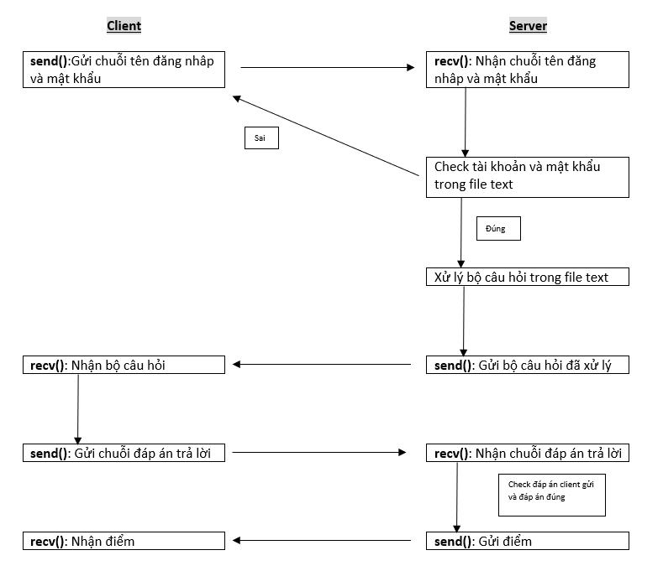

Slide 11
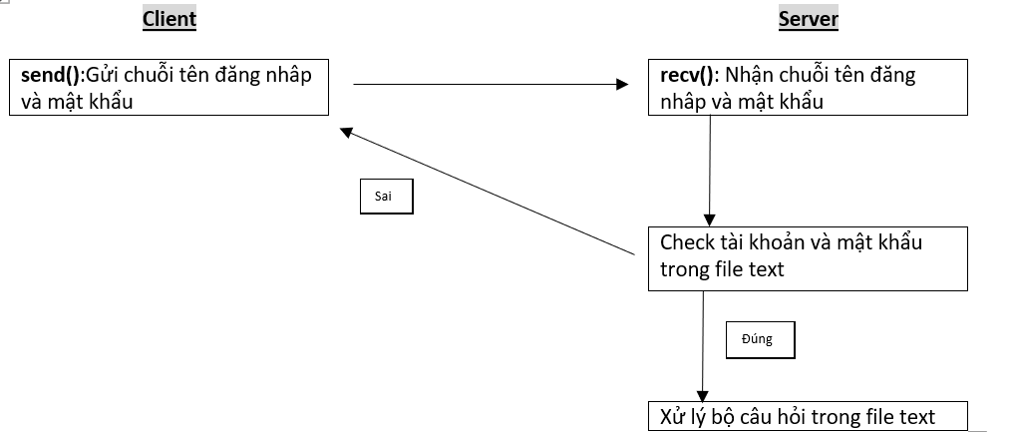
Đăng nhập
80%
50%
40%
70%
Lưu ý: Nếu người dùng nhập sai mật khẩu quá 3 lần, tài khoản sẽ bị khoá
60%

Slide 12
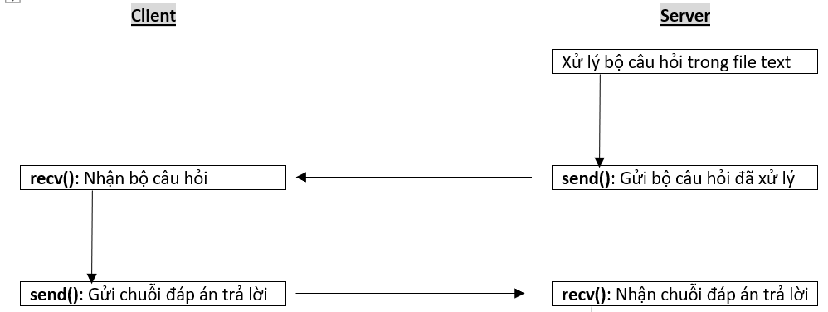
Xử lý bộ
câu hỏi
Đề bài gồm 10 câu hỏi. Trong đó:
4 câu hỏi dễ
4 câu hỏi trung bình
2 câu hỏi khó

Slide 13
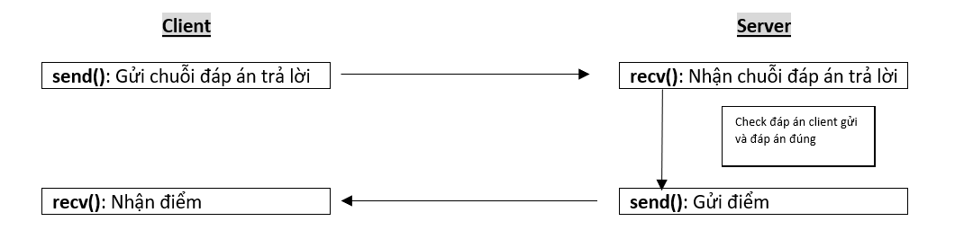
Xử lý điểm
Trả lời đúng được cộng 1 điểm
Trả lời sai không bị trừ điểm.
(Tối đa được 10 điểm. Tối thiểu được 0 điểm).

Slide 14

Bảng xếp hạng
Highest Score là số điểm cao nhất sau các lần chơi của 1 user
Bảng xếp hạng thể hiện top 3 người có điểm cao nhất.

Slide 15
Giao diện và demo

Slide 16
Thank you
Insert the title of your subtitle Here

